Slide 1
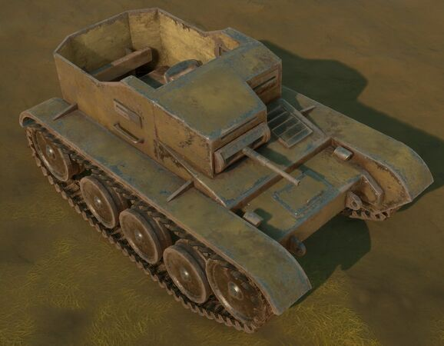
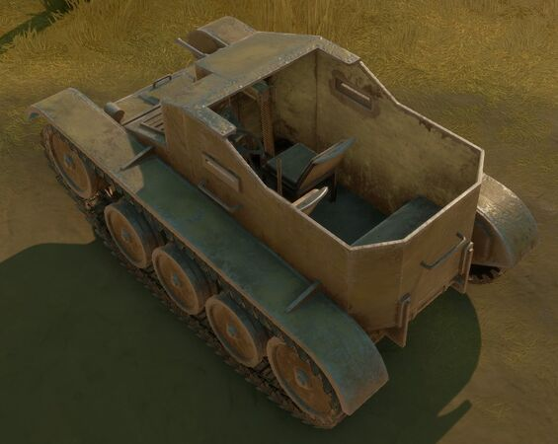
T12 “Actaeon” Tankette
Танкетка
ХП - 1150 ед
Броня - 7200 ед
Подбит при - <30% ХП
П.П/У: | 20мм - 4-6/6-8 | фласки - 3/4 | липкие бомбы - 2/3 | рпг - 2/3 | 40мм - 2/3 | нкг - 2/2 | 68мм - 2/2 | мины - 1/2 | 75мм - 1/1 | 94.5мм - 1/1 |
Базовый шанс пробития - 60%
Максимальная степень износа танковой брони - 90%
Шанс подбития подсистем:
Гусеницы - 30%
Стоимость полной починки - 120 бматов
Скорость: по дороге - 5.40 м/с, по внедорожью - 4.59 м/с
Объём бака: 150 л
Потребление: 6 л/мин
Время хода: 25:00
Вооружение:
12,7-мм пулемет | 3.5 сек. | 40 метров
Экипаж:
Мехвод
Наводчик пулемета
Пассажиры

Slide 2
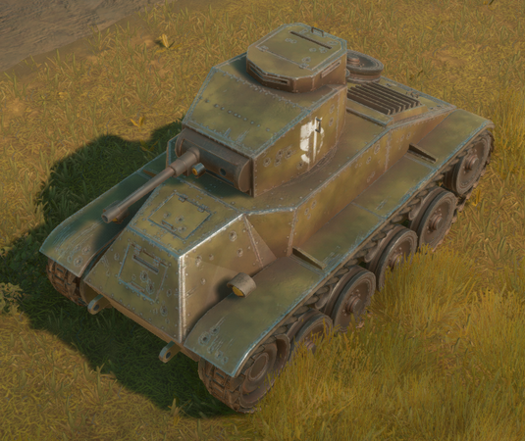
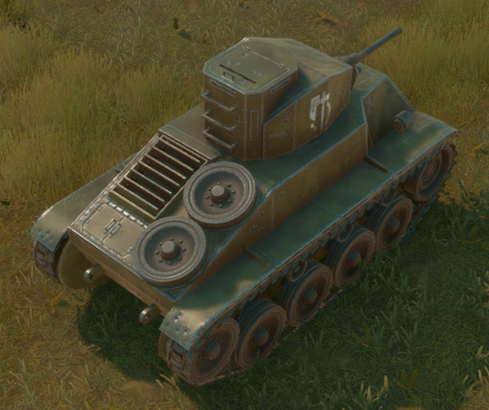
H-5 “Hatchet”
Хэтчет
ХП - 1950 ед
Броня - 9100 ед
Подбит при - <30% ХП
П.П/У: | 20мм - 7-10/9-13 | фласки - 5/6 | липкие бомбы - 4/5 | рпг - 4/5 | 40мм - 3/4 | нкг - 3/4 | 68мм - 3/4 | мины - 2/3 | 75мм - 1/2 | 94.5мм - 1/2 |
Базовый шанс пробития - 33%
Максимальная степень износа танковой брони - 67%
Шанс подбития подсистем:
Гусеницы - 30%
Топливный бак - 20%
Орудие - 25%
Стоимость полной починки - 135 бматов
Скорость: по дороге - 8.27 м/с, по внедорожью - 5.79 м/с
Объём бака: 225 л
Потребление: 6 л/мин
Время хода: 37:30
Вооружение:
40-мм пушка | 2 + 5.5 сек. | 40 метров
Экипаж:
Мехвод
Наводчик
Командир

Slide 3
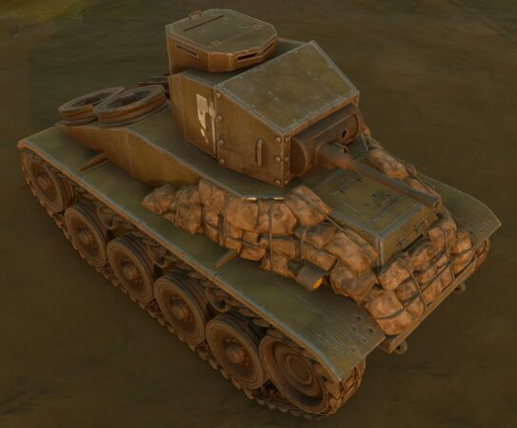
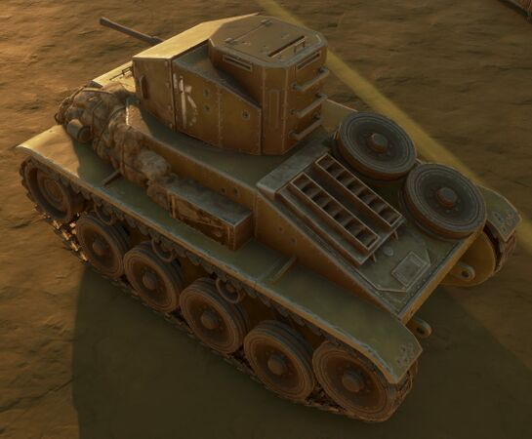
H-8 “Kranesca”
Кранеска
ХП - 2250 ед
Броня - 9100 ед
Подбит при - <30% ХП
П.П/У: | 20мм - 8-11/10-15 | фласки - 5/7 | липкие бомбы - 4/6 | рпг - 4/6 | 40мм - 4/5 | нкг - 3/4 | 68мм - 3/4 | мины - 2/3 | 75мм - 2/2 | 94.5мм - 1/2 |
Базовый шанс пробития - 33%
Максимальная степень износа танковой брони - 67%
Шанс подбития подсистем:
Гусеницы - 30%
Топливный бак - 20%
Орудие - 25%
Стоимость полной починки - 160 бматов
Скорость: по дороге - 7.72 м/с, по внедорожью - 5.40 м/с
Объём бака: 200 л
Потребление: 9 л/мин
Время хода: 22:13
Вооружение:
40-мм пушка | 2 + 5.5 сек. | 40 метров
Экипаж:
Мехвод
Наводчик
Командир

Slide 4
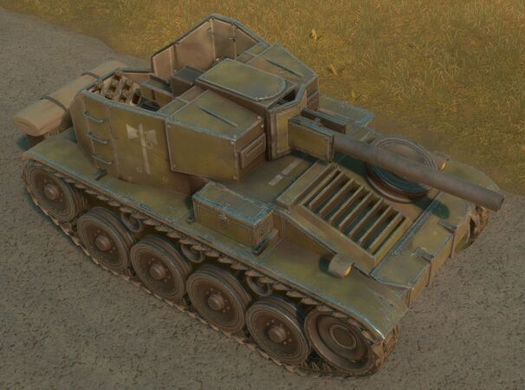
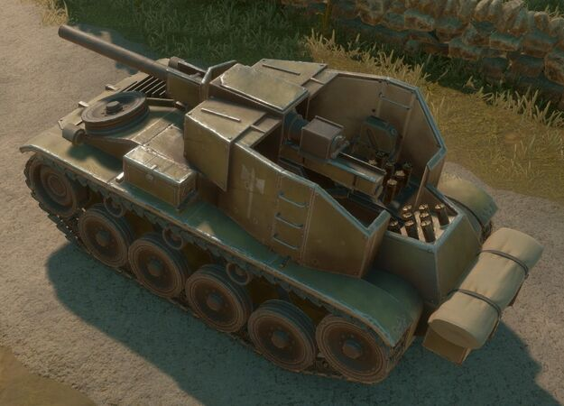
H-10 “Pelekys”
Пелекус/ЛТД
ХП - 1750 ед
Броня - 7250 ед
Подбит при - <30% ХП
П.П/У: | 20мм - 6-9/8-12 | фласки - 4/6 | липкие бомбы - 4/5 | рпг - 3/4 | 40мм - 3/4 | нкг - 3/4 | 68мм - 3/3 | мины - 2/3 | 75мм - 1/2 | 94.5мм - 1/1 |
Базовый шанс пробития - 35%
Максимальная степень износа танковой брони - 67%
Шанс подбития подсистем:
Гусеницы - 30%
Топливный бак - 20%
Орудие - 25%
Стоимость полной починки - 135 бматов
Скорость: по дороге - 8.15 м/с, по внедорожью - 5.70 м/с
Объём бака: 225 л
Потребление: 6 л/мин
Время хода: 37:30
Вооружение:
68-мм пушка | 2 + 4.5 сек. | 45 метров
Экипаж:
Мехвод
Наводчик
Пассажир/Командир

Slide 5
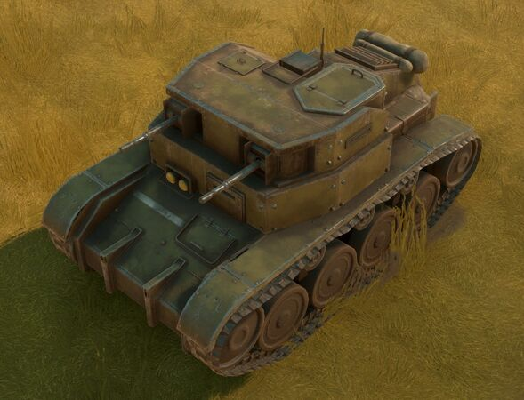
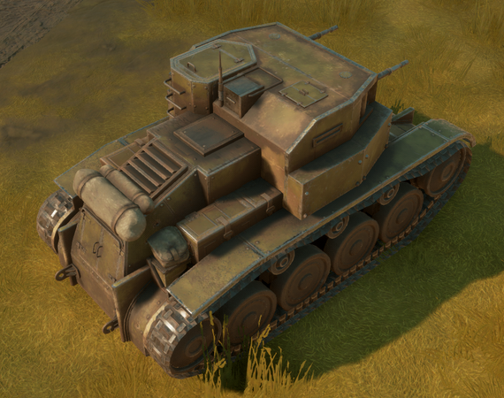
HC-2 “Scorpion”
Скорпион
ХП - 3300 ед
Броня - 9800 ед
Подбит при - <30% ХП
П.П/У: | 20мм - 11-16/15-22 | фласки - 8/11 | липкие бомбы - 6/9 | рпг - 6/8 | 40мм - 5/7 | нкг - 5/6 | 68мм - 4/6 | мины - 3/4 | 75мм - 2/3 | 94.5мм - 2/2 |
Базовый шанс пробития - 30%
Максимальная степень износа танковой брони - 75%
Шанс подбития подсистем:
Гусеницы - 30%
Топливный бак - 20%
Орудие - 20%
Вторичное оружие - 20%
Стоимость полной починки - 160 бматов
Скорость: по дороге - 5.52 м/с, по внедорожью - 3.86 м/с
Объём бака: 200 л
Потребление: 9 л/мин
Время хода: 22:13
Вооружение:
Два 12,7-мм пулемета | 5 сек. | 35 метров
Экипаж:
Мехвод
Наводчик (Правый)
Командик/наводчик (левый)
Пассажиры

Slide 6
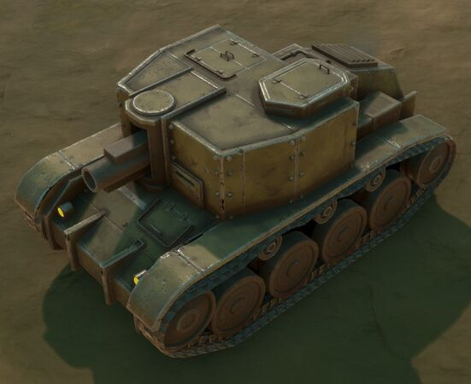
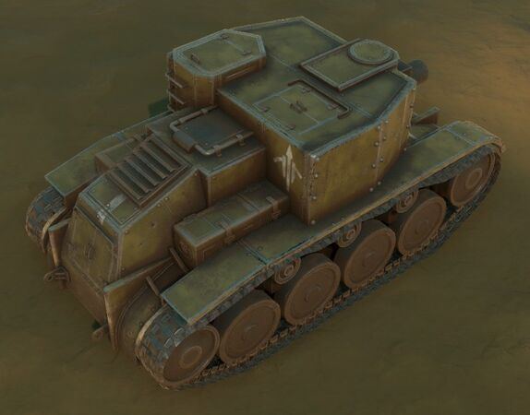
HC-7 “Ballista”
Балиста
ХП - 3300 ед
Броня - 11500 ед
Подбит при - <30% ХП
П.П/У: | 20мм - 11-16/15-22 | фласки - 8/11 | липкие бомбы - 6/9 | рпг - 6/8 | 40мм - 5/7 | нкг - 5/6 | 68мм - 4/6 | мины - 3/4 | 75мм - 2/3 | 94.5мм - 2/2 |
Базовый шанс пробития - 30%
Максимальная степень износа танковой брони - 75%
Шанс подбития подсистем:
Гусеницы - 30%
Топливный бак - 20%
Орудие - 20%
Стоимость полной починки - 160 бматов
Скорость: по дороге - 5.82 м/с, по внедорожью - 4.07 м/с
Объём бака: 200 л
Потребление: 9 л/мин
Время хода: 22:13
Вооружение:
250-мм миномет | 2 + 5.5 сек. | 6-25 метров
Экипаж:
Мехвод
Наводчик
Командир

Slide 7
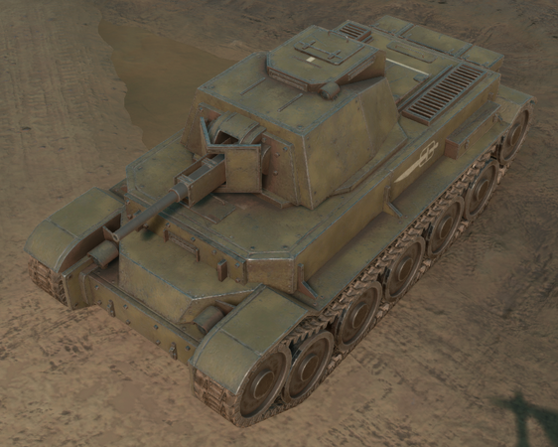
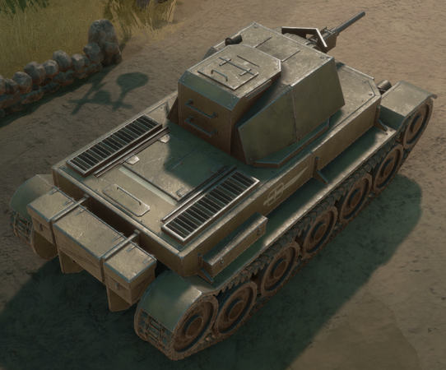
85K-b “Falchion”
Фальшион
ХП - 3650 ед
Броня - 12725 ед
Подбит при - <30% ХП
П.П/У: | 20мм - 12-18/17-25 | фласки - 8/12 | липкие бомбы - 7/9 | рпг - 6/9 | 40мм - 6/8 | нкг - 5/7 | 68мм - 5/7 | мины - 4/5 | 75мм - 2/3 | 94.5мм - 2/3 |
Базовый шанс пробития - 33%
Максимальная степень износа танковой брони - 67%
Шанс подбития подсистем:
Гусеницы - 25%
Топливный бак - 25%
Орудие - 25%
Стоимость полной починки - 170 бматов
Скорость: по дороге - 7.62 м/с, по внедорожью - 5.33 м/с
Объём бака: 225 л
Потребление: 9 л/мин
Время хода: 25:00
Вооружение:
40-мм пушка | 2 + 5.5 сек. | 40 метров
Экипаж:
Мехвод
Наводчик
Командир

Slide 8
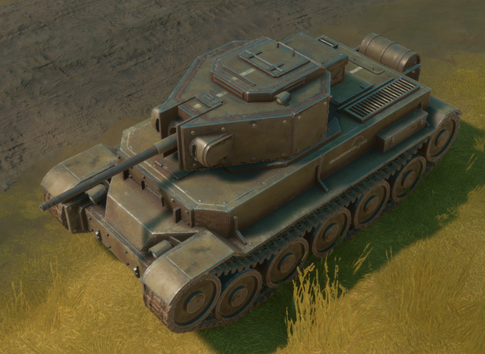
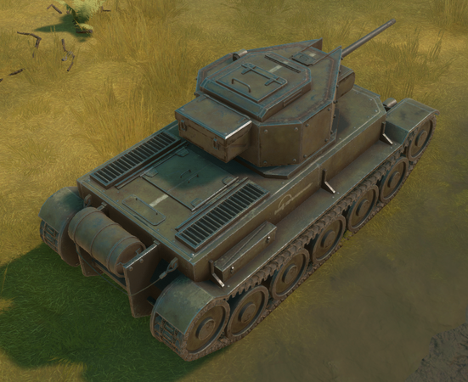
85K-a_“Spatha”
Спата
ХП - 3650 ед
Броня - 13550 ед
Подбит при - <30% ХП
П.П/У: | 20мм - 12-18/17-25 | фласки - 8/12 | липкие бомбы - 7/9 | рпг - 6/9 | 40мм - 6/8 | нкг - 5/7 | 68мм - 5/7 | мины - 4/5 | 75мм - 2/3 | 94.5мм - 2/3 |
Базовый шанс пробития - 33%
Максимальная степень износа танковой брони - 67%
Шанс подбития подсистем:
Гусеницы - 25%
Топливный бак - 25%
Орудие - 20%
Стоимость полной починки - 165 бматов
Скорость: по дороге - 7.62 м/с, по внедорожью - 5.33 м/с
Объём бака: 225 л
Потребление: 9 л/мин
Время хода: 25:00
Вооружение:
40-мм пушка | 1.5 + 3 сек. | 40 метров
Экипаж:
Мехвод
Наводчик
Командир

Slide 9
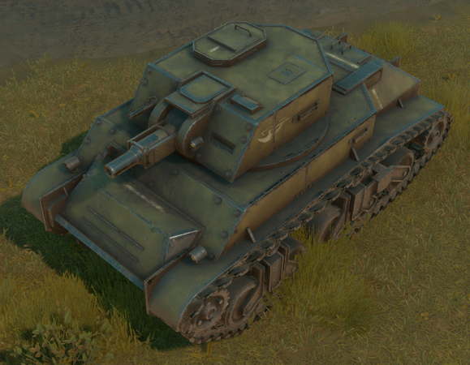
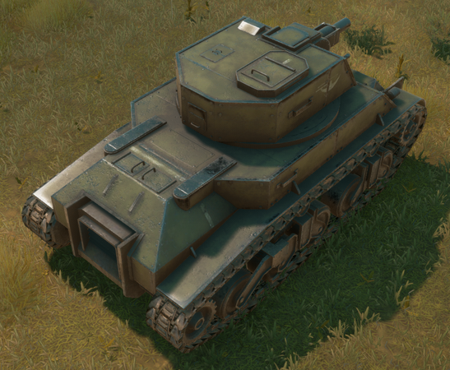
86K-a “Bardiche”
Бердыш
ХП - 4000 ед
Броня - 15650 ед
Подбит при - <30% ХП
П.П/У: | 20мм - 13-19/18-27 | фласки - 9/13 | липкие бомбы - 7/10 | рпг - 7/9 | 40мм - 6/8 | нкг - 5/7 | 68мм - 5/7 | мины - 4/5 | 75мм - 2/3 | 94.5мм - 2/3 |
Базовый шанс пробития - 23%
Максимальная степень износа танковой брони - 67%
Шанс подбития подсистем:
Гусеницы - 25%
Топливный бак - 25%
Орудие - 15%
Стоимость полной починки - 170 бматов
Скорость: по дороге - 6.53 м/с, по внедорожью - 4.57 м/с
Объём бака: 275 л
Потребление: 1 л/мин
Время хода: 26:11
Вооружение:
Спаренный 12,7-мм пулемет | 5.5 сек. | 35 метров
68-мм короткоствольная пушка | 2 + 3.5 сек. | 35 метров
Экипаж:
Мехвод
Наводчик
Командир/Наводчик пулемета

Slide 10
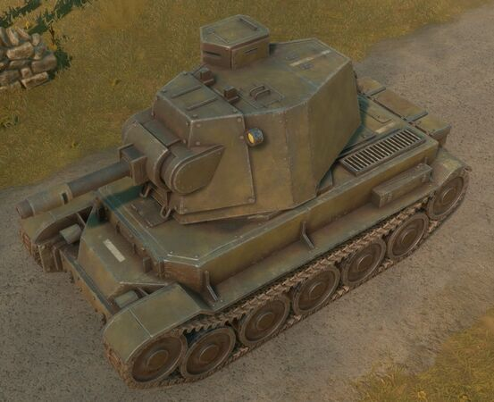
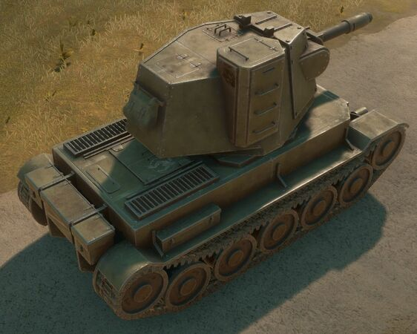
85V-g “Talos”
Талос
ХП - 4000 ед
Броня - 13550 ед
Подбит при - <30% ХП
П.П/У: | 20мм - 13-19/18-27 | фласки - 9/13 | липкие бомбы - 7/10 | рпг - 7/9 | 40мм - 6/8 | нкг - 5/7 | 68мм - 5/7 | мины - 4/5 | 75мм - 2/3 | 94.5мм - 2/3 |
Базовый шанс пробития - 33%
Максимальная степень износа танковой брони - 67%
Шанс подбития подсистем:
Гусеницы - 25%
Топливный бак - 25%
Орудие - 25%
Стоимость полной починки - 170 бматов
Скорость: по дороге - 3.94 м/с, по внедорожью - 2.76 м/с
Объём бака: 225 л
Потребление: 1 л/мин
Время хода: 15:00
Вооружение:
75-мм пушка | 6 сек. | 35 метров
Экипаж:
Мехвод
Наводчик
Командир
Инженер

Slide 11
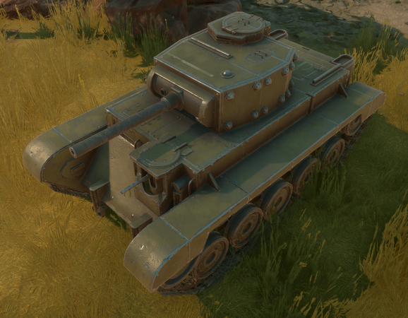
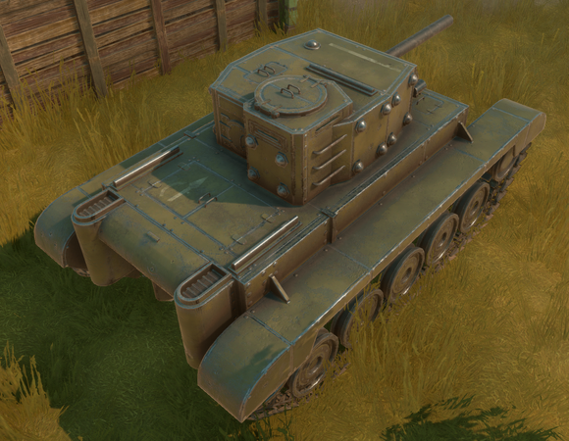
Lance-36
Батл танк/БТ
ХП - 6250 ед
Броня - 15650 ед
Подбит при - <30% ХП
П.П/У: | 20мм - 20-30/28-42 | фласки - 14/20 | липкие бомбы - 11/16 | рпг - 10/15 | 40мм - 9/13 | нкг - 8/11 | 68мм - 8/11 | мины - 6/8 | 75мм - 3/5 | 94.5мм - 3/4 |
Базовый шанс пробития - 25%
Максимальная степень износа танковой брони - 50%
Шанс подбития подсистем:
Гусеницы - 30%
Топливный бак - 25%
Орудие - 25%
Стоимость полной починки - 200 бматов
Скорость: по дороге - 6.25 м/с, по внедорожью - 4.37 м/с
Объём бака: 600 л
Потребление: 3 л/мин
Время хода: 20:00
Вооружение:
12,7-мм пулемет | 4.5 сек. | 35 метров
75-мм пушка | 6 сек. | 35 метров
Экипаж:
Мехвод
Наводчик
Второй наводчик
Командир
Инженер

Slide 12
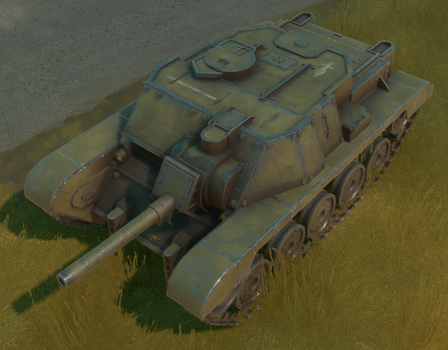
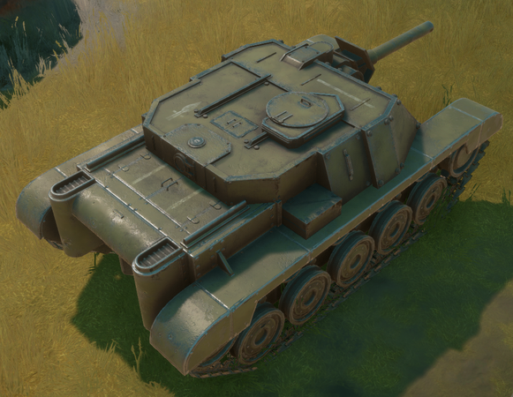
Lance-25 “Hasta”
Хаста/БТД
ХП - 6250 ед
Броня - 15650 ед
Подбит при - <30% ХП
П.П/У: | 20мм - 20-30/28-42 | фласки - 14/20 | липкие бомбы - 11/16 | рпг - 10/15 | 40мм - 9/13 | нкг - 8/11 | 68мм - 8/11 | мины - 6/8 | 75мм - 3/5 | 94.5мм - 3/4 |
Базовый шанс пробития - 20%
Максимальная степень износа танковой брони - 50%
Шанс подбития подсистем:
Гусеницы - 30%
Топливный бак - 25%
Орудие - 25%
Стоимость полной починки - 230 бматов
Скорость: по дороге - 3.94 м/с, по внедорожью - 2.76 м/с
Объём бака: 750 л
Потребление: 3 л/мин
Время хода: 25:00
Вооружение:
94,5-мм пушка | 2 + 6 сек. | 40 метров
Экипаж:
Мехвод
Наводчик
Командир
Инженер

Slide 13
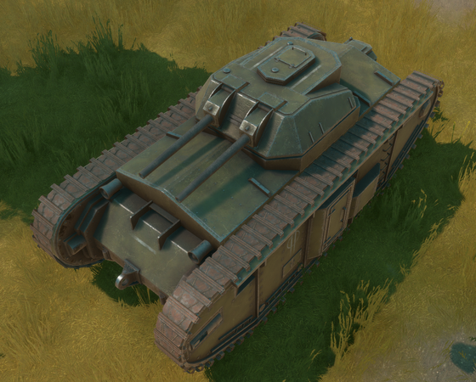
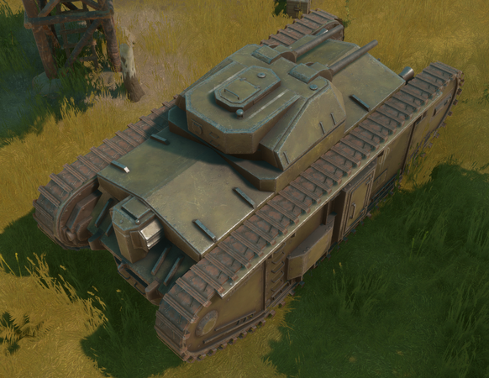
O-75b “Ares”
Арес
Супер Танк
ХП - 9250 ед
Броня - 15650 ед
Подбит при - <50% ХП
П.П/У: | 20мм - 21-31/42-62 | фласки - 15/29 | липкие бомбы - 12/23 | рпг - 11/21 | 40мм - 10/19 | нкг - 9/17 | 68мм - 8/16 | мины - 6/11 | 75мм - 4/7 | 94.5мм - 3/6 |
Базовый шанс пробития - 25%
Максимальная степень износа танковой брони - 50%
Шанс подбития подсистем:
Гусеницы - 20%
Топливный бак - 15%
Орудие - 10%
Стоимость полной починки - 350 бматов
Скорость: по дороге - 5 м/с, по внедорожью - 3.5 м/с
Объём бака: 600 л
Потребление: 3 л/мин
Время хода: 20:00
Вооружение:
Двуствольная 75-мм пушка | 0.2 + 6 сек. | 40 метров
Экипаж:
Мехвод
Наводчик
Правый инженер
Левый инженер
Командир

Slide 14
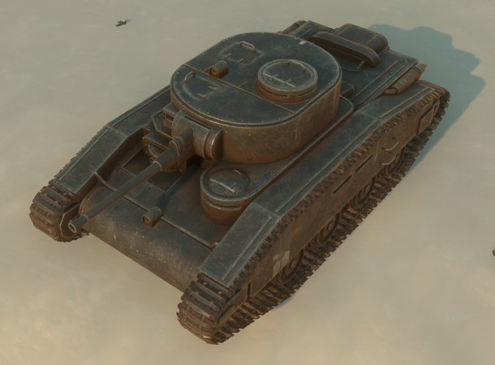
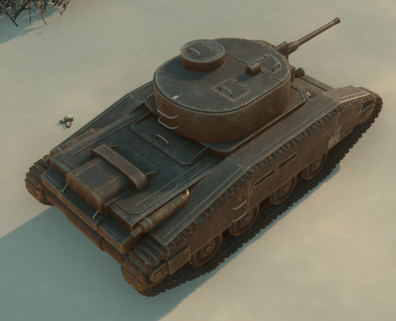
Gallagher Outlaw Mk. II
Галахер
ХП - 2950 ед
Броня - 11000 ед
Подбит при - <30% ХП
П.П/У: | 20мм - 10-14/14-20 | фласки - 7/10 | липкие бомбы - 6/8 | рпг - 5/7 | 40мм - 5/6 | нкг - 4/6 | 68мм - 4/5 | мины - 3/4 | 75мм - 2/2 | 94.5мм - 2/2 |
Базовый шанс пробития - 33%
Максимальная степень износа танковой брони - 67%
Шанс подбития подсистем:
Гусеницы - 20%
Топливный бак - 30%
Орудие - 20%
Стоимость полной починки - 150 бматов
Скорость: по дороге - 6.67 м/с, по внедорожью - 4.67 м/с
Объём бака: 200 л
Потребление: 6 л/мин
Время хода: 33:20
Вооружение:
40-мм длинноствольная пушка | 2 + 5.5 сек. | 45 метров
7,92-мм корпусный пулемет | 4 сек. | 40 метров
Экипаж:
Мехвод
Наводчик
Второй наводчик
Командир

Slide 15
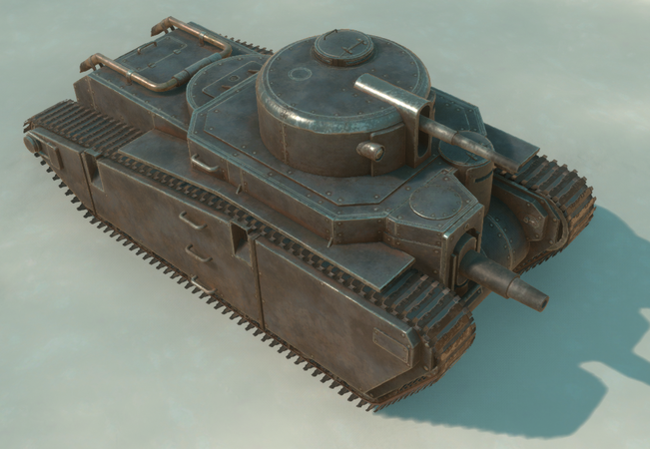
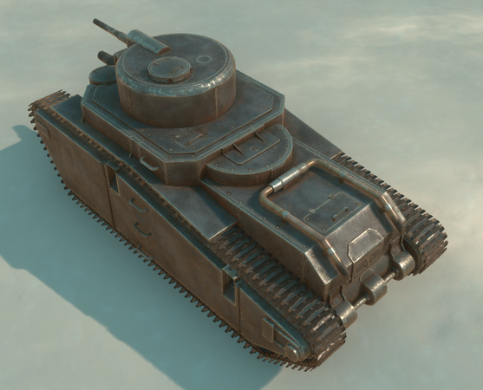
Silverhand - Mk. IV
Сильверхенд
ХП - 3100 ед
Броня - 13300 ед
Подбит при - <30% ХП
П.П/У: | 20мм - 10-15/14-21 | фласки - 7/10 | липкие бомбы - 6/8 | рпг - 5/7 | 40мм - 5/7 | нкг - 4/6 | 68мм - 4/6 | мины - 3/4 | 75мм - 2/3 | 94.5мм - 2/2 |
Базовый шанс пробития - 27%
Максимальная степень износа танковой брони - 67%
Шанс подбития подсистем:
Гусеницы - 30%
Топливный бак - 20%
Орудие - 20%
Вторичное оружие - 15%
Стоимость полной починки - 170 бматов
Скорость: по дороге - 7.75 м/с, по внедорожью - 5.42 м/с
Объём бака: 225 л
Потребление: 9 л/мин
Время хода: 25:00
Вооружение:
40-мм пушка | 2 + 5.5 сек. | 40 метров
68-мм пушка | 2 + 5.5 сек. | 35 метров
Экипаж:
Мехвод
Наводчик башни
Наводчик ПТ пушки
Командир

Slide 16
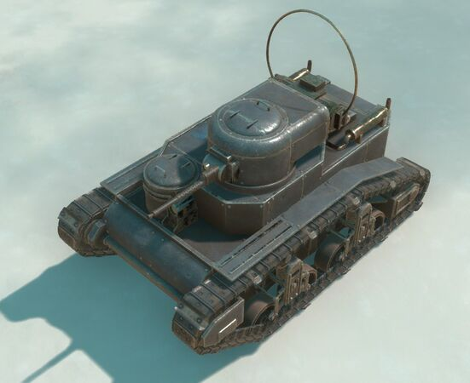
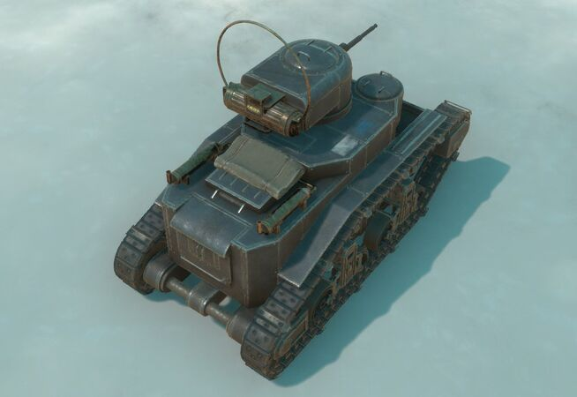
King Spire Mk. I
Спайр/ЛТ
ХП - 1350 ед
Броня - 6000 ед
Подбит при - <30% ХП
П.П/У: | 20мм - 5-7/6-9 | фласки - 3/5 | липкие бомбы - 3/4 | рпг - 3/4 | 40мм - 2/3 | нкг - 2/3 | 68мм - 2/3 | мины - 2/2 | 75мм - 1/1 | 94.5мм - 1/1 |
Базовый шанс пробития - 50%
Максимальная степень износа танковой брони - 90%
Шанс подбития подсистем:
Гусеницы - 20%
Топливный бак - 40%
Орудие - 20%
Стоимость полной починки - 135 бматов
Скорость: по дороге - 7.21 м/с, по внедорожью - 5.05 м/с
Объём бака: 250 л
Потребление: 6 л/мин
Время хода: 41:40
Вооружение:
12,7-мм пулемет | 3.5 сек. | 35 метров
Экипаж:
Мехвод
Наводчик/Командир

Slide 17
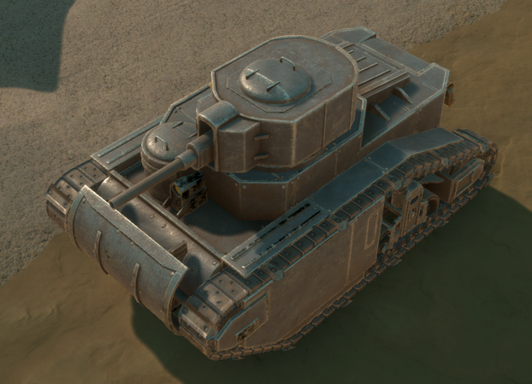
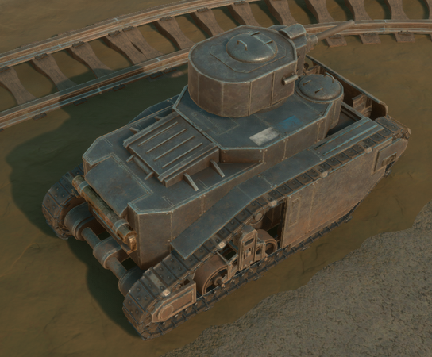
King Gallant Mk. II
Галант
ХП - 1350 ед
Броня - 7500 ед
Подбит при - <30% ХП
П.П/У: | 20мм - 5-7/6-9 | фласки - 3/5 | липкие бомбы - 3/4 | рпг - 3/4 | 40мм - 2/3 | нкг - 2/3 | 68мм - 2/3 | мины - 2/2 | 75мм - 1/1 | 94.5мм - 1/1 |
Базовый шанс пробития - 50%
Максимальная степень износа танковой брони - 90%
Шанс подбития подсистем:
Гусеницы - 30%
Топливный бак - 40%
Орудие - 20%
Стоимость полной починки - 135 бматов
Скорость: по дороге - 6.53 м/с, по внедорожью - 4.57 м/с
Объём бака: 250 л
Потребление: 1 л/мин
Время хода: 23:49
Вооружение:
30-мм пушка | 2 + 5 сек. | 35 метров
Экипаж:
Мехвод
Наводчик/Командир

Slide 18
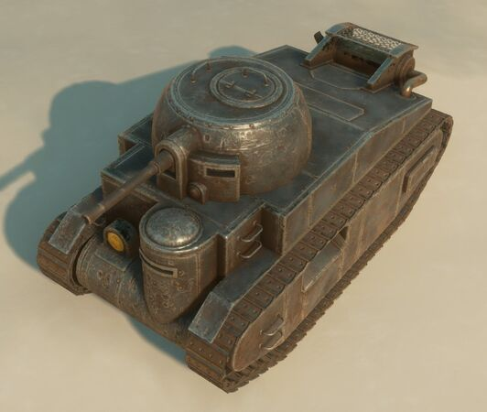
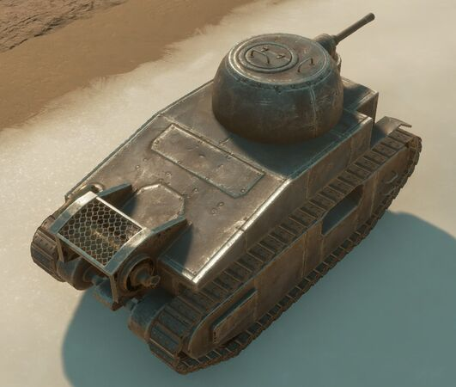
Devitt Mk. III
Девит
ХП - 1950 ед
Броня - 10000 ед
Подбит при - <30% ХП
П.П/У: | 20мм - 7-10/9-13 | фласки - 5/6 | липкие бомбы - 4/5 | рпг - 4/5 | 40мм - 3/4 | нкг - 3/4 | 68мм - 3/4 | мины - 2/3 | 75мм - 1/2 | 94.5мм - 1/2 |
Базовый шанс пробития - 30%
Максимальная степень износа танковой брони - 67%
Шанс подбития подсистем:
Гусеницы - 30%
Топливный бак - 25%
Орудие - 20%
Стоимость полной починки - 135 бматов
Скорость: по дороге - 8.27 м/с, по внедорожью - 5.79 м/с
Объём бака: 200 л
Потребление: 7 л/мин
Время хода: 26:40
Вооружение:
40-мм пушка | 2 + 5 сек. | 40 метров
Экипаж:
Мехвод
Наводчик
Командир

Slide 19
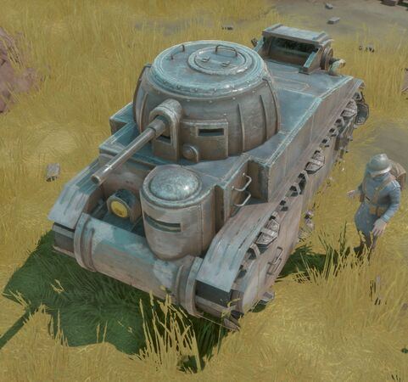
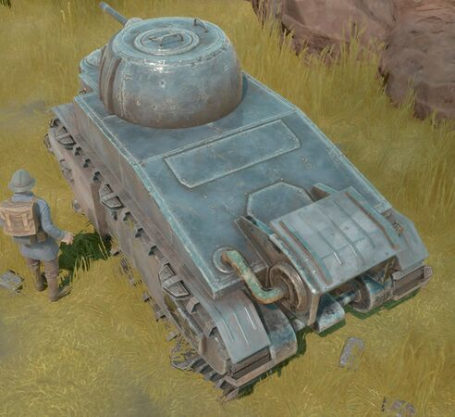
Devitt Ironhide Mk. IV
Айронхайд
ХП - 1950 ед
Броня - 14000 ед
Подбит при - <20% ХП
П.П/У: | 20мм - 7-11/9-13 | фласки - 5/6 | липкие бомбы - 4/5 | рпг - 4/5 | 40мм - 4/4 | нкг - 3/4 | 68мм - 3/4 | мины - 2/3 | 75мм - 2/2 | 94.5мм - 1/2 |
Базовый шанс пробития - 30%
Максимальная степень износа танковой брони - 67%
Шанс подбития подсистем:
Гусеницы - 25%
Топливный бак - 20%
Орудие - 20%
Стоимость полной починки - 135 бматов
Скорость: по дороге - 7.72 м/с, по внедорожью - 5.40 м/с
Объём бака: 200 л
Потребление: 9 л/мин
Время хода: 22:13
Вооружение:
40-мм пушка | 2 + 5 сек. | 40 метров
Экипаж:
Мехвод
Наводчик
Командир

Slide 20
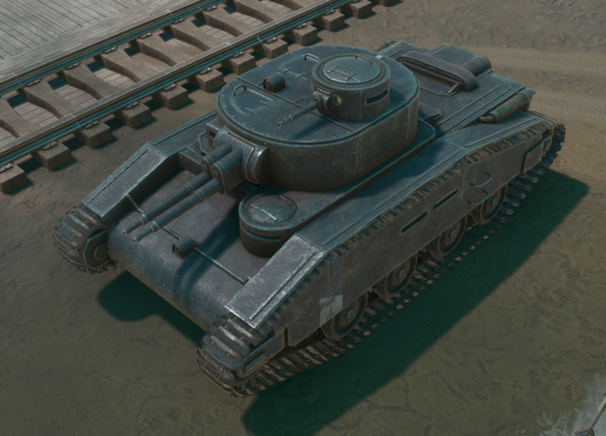
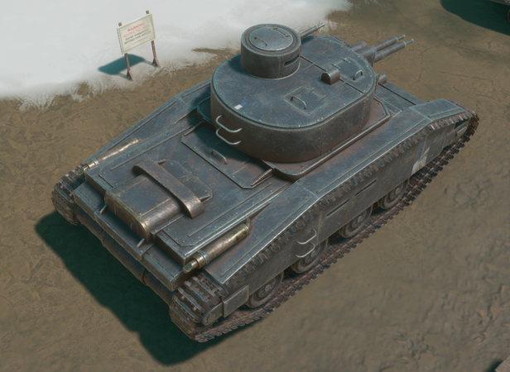
Gallagher Highwayman Mk. III
Галахер с 20
ХП - 2950 ед
Броня - 11000 ед
Подбит при - <30% ХП
П.П/У: | 20мм - 10-14/14-20 | фласки - 7/10 | липкие бомбы - 6/8 | рпг - 5/7 | 40мм - 5/6 | нкг - 4/6 | 68мм - 4/5 | мины - 3/4 | 75мм - 2/2 | 94.5мм - 2/2 |
Базовый шанс пробития - 33%
Максимальная степень износа танковой брони - 67%
Шанс подбития подсистем:
Гусеницы - 20%
Топливный бак - 30%
Орудие - 20%
Стоимость полной починки - 150 бматов
Скорость: по дороге - 6.67 м/с, по внедорожью - 4.67 м/с
Объём бака: 200 л
Потребление: 6 л/мин
Время хода: 33:20
Вооружение:
12,7-мм пулемет | 3.5 сек. | 35 метров
Сдвоенная 20-мм пушка | 5 сек. | 35 метров
Экипаж:
Мехвод
Наводчик
Второй наводчик/Командир

Slide 21
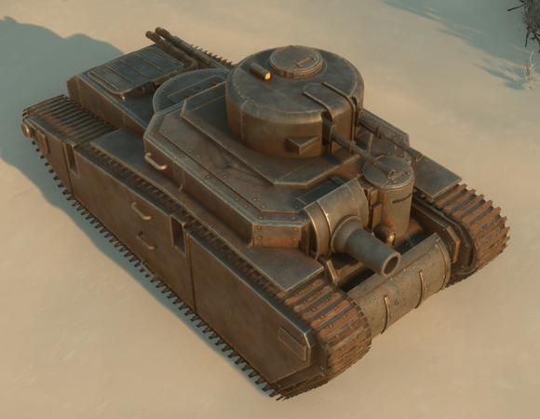
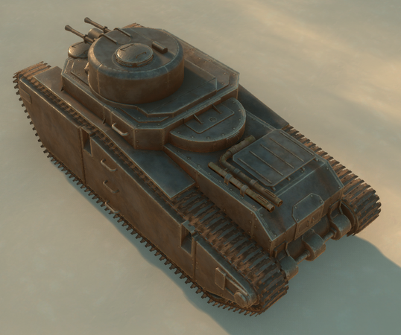
Silverhand Chieftain - Mk. VI
Чифтейн
ХП - 3100 ед
Броня - 13300 ед
Подбит при - <30% ХП
П.П/У: | 20мм - 10-15/14-21 | фласки - 7/10 | липкие бомбы - 6/8 | рпг - 5/7 | 40мм - 5/7 | нкг - 4/6 | 68мм - 4/6 | мины - 3/4 | 75мм - 2/3 | 94.5мм - 2/2 |
Базовый шанс пробития - 27%
Максимальная степень износа танковой брони - 67%
Шанс подбития подсистем:
Гусеницы - 30%
Топливный бак - 15%
Орудие - 20%
Вторичное оружие - 30%
Стоимость полной починки - 170 бматов
Скорость: по дороге - 7.75 м/с, по внедорожью - 5.42 м/с
Объём бака: 225 л
Потребление: 9 л/мин
Время хода: 25:00
Вооружение:
12,7-мм двухствольный пулемет | 5 сек. | 35 метров
250-мм миномет | 2 + 5.5 сек. | 6-25 метров
Экипаж:
Мехвод
Наводчик
Второй наводчик
Командир

Slide 22
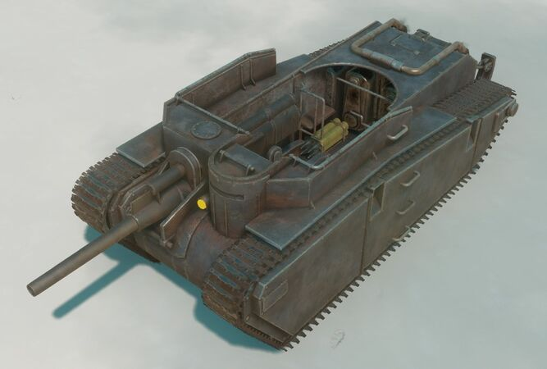
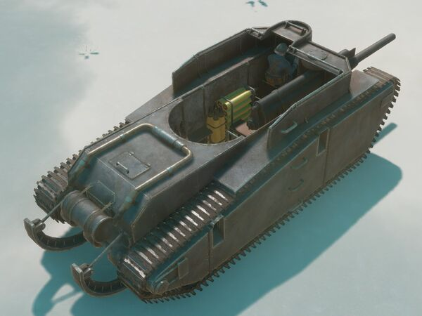
Silverhand Lordscar - Mk. X
Лордскар
ванна
ХП - 3100 ед
Броня - 10500 ед
Подбит при - <30% ХП
П.П/У: | 20мм - 10-15/14-21 | фласки - 7/10 | липкие бомбы - 6/8 | рпг - 5/7 | 40мм - 5/7 | нкг - 4/6 | 68мм - 4/6 | мины - 3/4 | 75мм - 2/3 | 94.5мм - 2/2 |
Базовый шанс пробития - 30%
Максимальная степень износа танковой брони - 67%
Шанс подбития подсистем:
Гусеницы - 30%
Топливный бак - 20%
Орудие - 20%
Стоимость полной починки - 200 бматов
Скорость: по дороге - 7.75 м/с, по внедорожью - 5.42 м/с
Объём бака: 275 л
Потребление: 9 л/мин
Время хода: 30:33
Вооружение:
94,5-мм пушка | 6 сек. | 40 метров
Экипаж:
Мехвод
Наводчик
Инженер
Пассажир/Командир

Slide 23
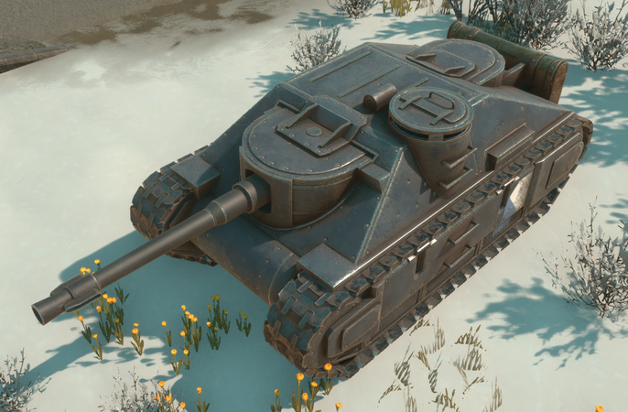
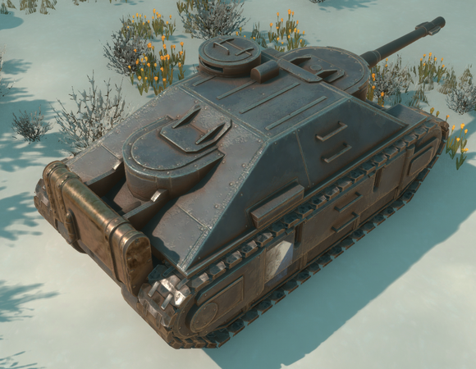
Noble Widow MK. XIV
Вдова
ХП - 2200 ед
Броня - 17650 ед
Подбит при - <30% ХП
П.П/У: | 20мм - 7-11/10-15 | фласки - 5/7 | липкие бомбы - 4/6 | рпг - 4/5 | 40мм - 4/5 | нкг - 3/4 | 68мм - 3/4 | мины - 2/3 | 75мм - 2/2 | 94.5мм - 1/2 |
Базовый шанс пробития - 17%
Максимальная степень износа танковой брони - 50%
Шанс подбития подсистем:
Гусеницы - 20%
Топливный бак - 40%
Орудие - 20%
Стоимость полной починки - 150 бматов
Скорость: по дороге - 3.94 м/с, по внедорожью - 2.76 м/с
Объём бака: 225 л
Потребление: 1 л/мин
Время хода: 15:00
Вооружение:
68-мм пушка | 2 + 4.5 сек. | 40 метров
Экипаж:
Мехвод
Наводчик
Командир

Slide 24
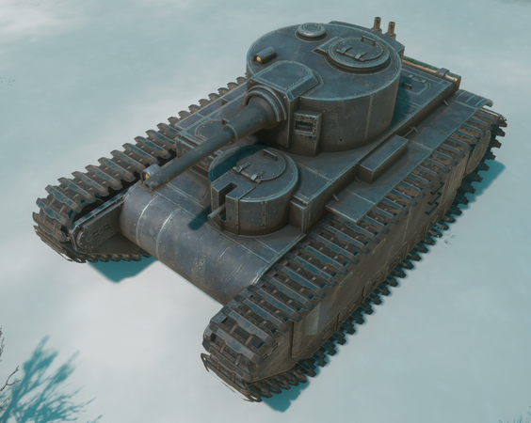
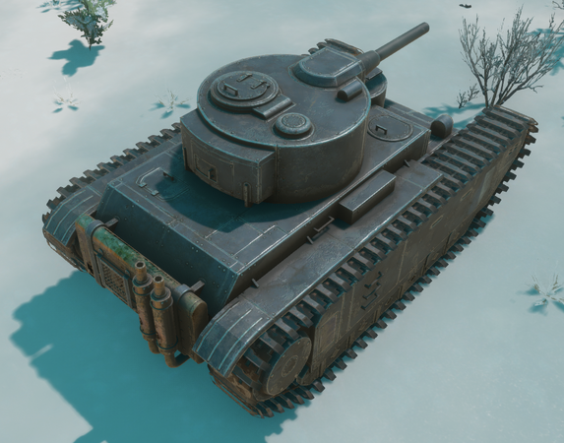
Flood Mk. I
БТ
ХП - 5100 ед
Броня - 15650 ед
Подбит при - <30% ХП
П.П/У: | 20мм - 15-23/22-32 | фласки - 11/15 | липкие бомбы - 9/12 | рпг - 8/11 | 40мм - 7/10 | нкг - 6/9 | 68мм - 6/8 | мины - 4/6 | 75мм - 3/4 | 94.5мм - 2/3 |
Базовый шанс пробития - 25%
Максимальная степень износа танковой брони - 50%
Шанс подбития подсистем:
Гусеницы - 35%
Топливный бак - 25%
Орудие - 20%
Стоимость полной починки - 220 бматов
Скорость: по дороге - 7.21 м/с, по внедорожью - 5.05 м/с
Объём бака: 600 л
Потребление: 3 л/мин
Время хода: 20:00
Вооружение:
12,7-мм пулемет | 3.5 сек. | 35 метров
75-мм пушка | 6 сек. | 35 метров
Экипаж:
Мехвод
Наводчик
Второй наводчик
Командир
Инженер

Slide 25
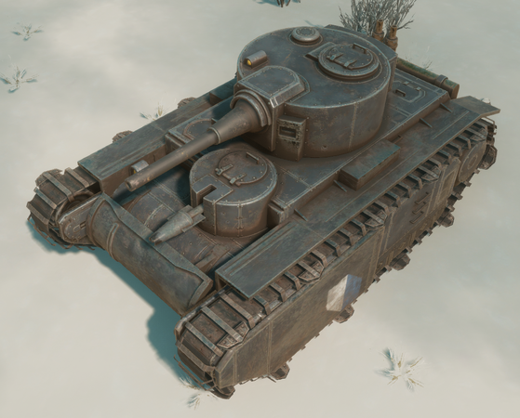
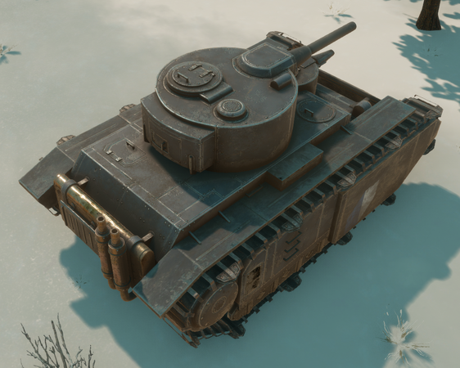
Flood Juggernaut Mk. VII
Джагернаут
ХП - 5100 ед
Броня - 16250 ед
Подбит при - <30% ХП
П.П/У: | 20мм - 16-24/23-34 | фласки - 11/16 | липкие бомбы - 9/13 | рпг - 9/12 | 40мм - 8/11 | нкг - 7/9 | 68мм - 6/9 | мины - 5/6 | 75мм - 3/4 | 94.5мм - 3/3 |
Базовый шанс пробития - 23%
Максимальная степень износа танковой брони - 50%
Шанс подбития подсистем:
Гусеницы - 20%
Топливный бак - 25%
Орудие - 15%
Стоимость полной починки - 220 бматов
Скорость: по дороге - 6.39 м/с, по внедорожью - 4.47 м/с
Объём бака: 600 л
Потребление: 3 л/мин
Время хода: 18:10
Вооружение:
75-мм пушка | 6 сек. | 35 метров
Тяжелый огнемет | 5.5 сек. | 18 метров
Экипаж:
Мехвод
Наводчик
Второй наводчик
Командир
Инженер

Slide 26


Cullen Predator Mk. III
Предатор
Супер танк
ХП - 12000 ед
Броня - 17650 ед
Подбит при - <50% ХП
П.П/У: | 20мм - 27-40/54-80 | фласки - 19/37 | липкие бомбы - 15/30 | рпг - 14/27 | 40мм - 12/24 | нкг - 11/21 | 68мм - 10/20 | мины - 8/15 | 75мм - 5/9 | 94.5мм - 4/7 |
Базовый шанс пробития - 22%
Максимальная степень износа танковой брони - 50%
Шанс подбития подсистем:
Гусеницы - 20%
Топливный бак - 10%
Орудие - 15%
Вторичное оружие - 25%
Стоимость полной починки - 235 бматов
Скорость: по дороге - 7.21 м/с, по внедорожью - 5.05 м/с
Объём бака: 600 л
Потребление: 3 л/мин
Время хода: 20:00
Вооружение:
2 четырехствольных гранатомета | 0.75 + 3 сек. | 30 метров
94,5-мм пушка | 2 + 6 сек. | 40 метров
Экипаж:
Мехвод
Наводчик
Средний вспомогательный стрелок
Задний вспомогательный стрелок
Командир
Инженер

